Slide 1
스텝모터와 포토 인터럽터를 이용한
3층 엘리베이터
작성자 AI 반도체 1기 4조 | 문혁주
2026.11.06
Notes:
STM32 Nucleo-F411RE로 만든 3층 엘리베이터 발표를 시작하겠습니다. 스텝모터로 카를 움직이고, 층마다 포토 인터럽터로 위치를 감지해 자동으로 멈추는 시스템입니다.

Slide 2
01
개요
06
기능별 구현 상세
02
기능 설명 · 시연
07
동작 검증
목차
03
HW 구조도
08
Trouble Shooting
04
BOM · 핀 설명
09
느낀점
05
SW 구조 · 상태 머신
Notes:
발표 순서입니다. 개요와 시연 영상, 하드웨어와 소프트웨어 구조, 구현 상세, 검증, 트러블슈팅, 느낀점 순서로 진행합니다.

Slide 3
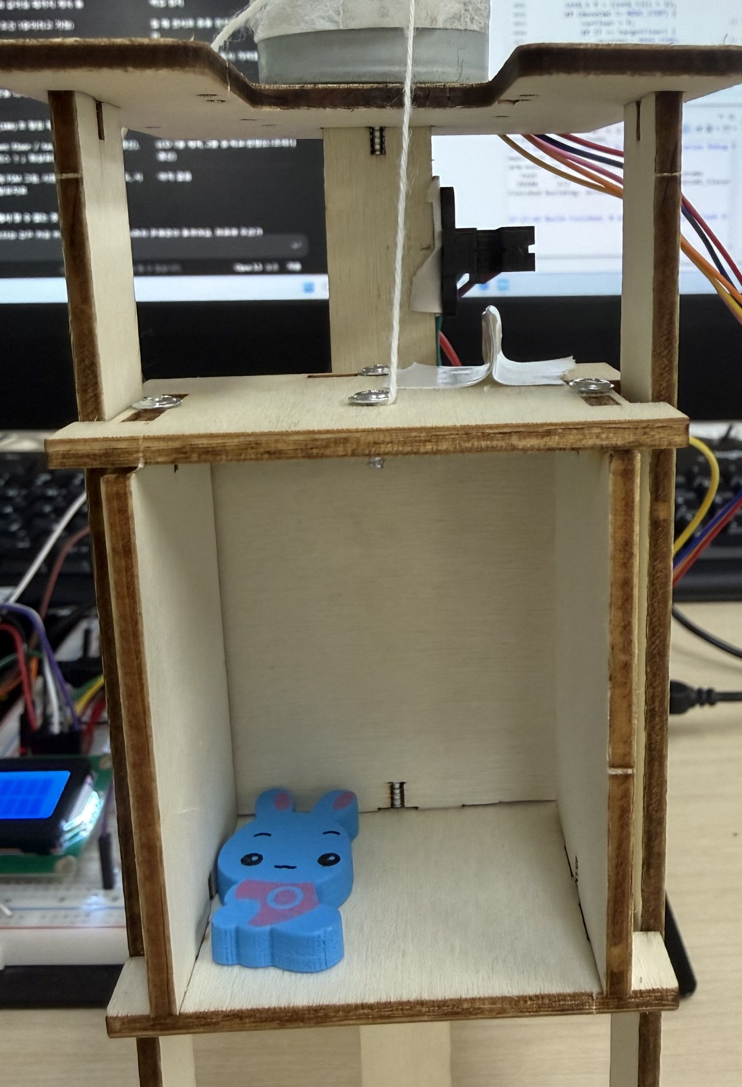
개요
01 개요
버튼으로 층을 부르면 스텝모터가 엘레베이터를 움직이고, 층마다 붙인 포토 인터럽터로 위치를 확인해 그 층에 정확히 멈춥니다
목표
버튼 1 · 2 · 3으로 층을 부르면 그 층에 자동으로 멈춥니다
도착하면 딩동 소리와 문 LED로 알리고, LCD에 층과 온습도를 표시합니다
구성
NUCLEO-F411RE에 스텝모터와 포토 인터럽터 3개를 연결했습니다
I2C LCD · DHT11 · 부저 · 문 LED를 쓰고, PC GUI와는 UART로 통신합니다
핵심 기술
모터는 TIM3 인터럽트로 돌리고, 동작은 상태 머신으로 관리합니다
센서를 60스텝 연속 확인해 정지하고, 원점 잡기와 이상 감지를 넣었습니다
입력
층 버튼 ×3
포토 인터럽터 ×3 · DHT11
처리
STM32F411RE
TIM3 · TIM1 PWM · EXTI
출력
스텝모터 · 부저
LCD · 문 LED · PC GUI
제작 결과물 — 카 3층 정지, 위에 스텝모터 · 3층 센서
Notes:
목표는 버튼으로 층을 부르면 그 층에 정확히 멈추는 것입니다. 위치는 스텝 수가 아니라 층마다 붙인 포토 인터럽터로 확인합니다. 도착하면 부저로 딩동을 울리고 문 LED를 켜며, LCD에는 층 상태와 엘리베이터 안 온습도를 보여줍니다.

Slide 4
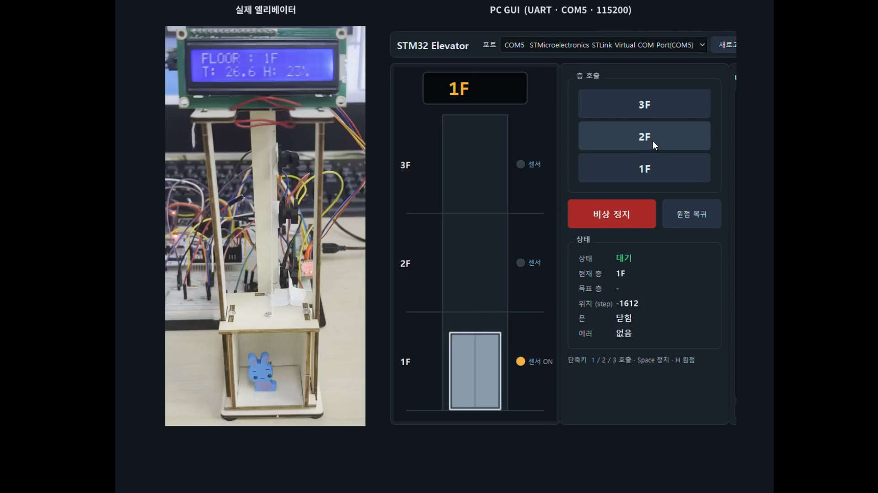
기능 설명
02 기능 설명 · 시연
버튼을 한 번 누르면 그 층으로 이동하고, 도착하면 딩동 소리와 함께 문이 열립니다
층 호출 버튼 ×3
버튼을 한 번 누르면 그 층으로 가고, 이동 중에 누르면 비상 정지합니다
도착 알림 부저 · 문 LED
도착하면 딩(0.3초) · 동(0.6초)을 울리고, 2초 뒤 문 LED가 3초간 켜집니다
LCD 1줄 층 상태
FLOOR:1F > 3F UP처럼 현재 층 · 목표 층 · 방향을 보여 줍니다
LCD 2줄 온습도
엘리베이터 안 온도와 습도를 DHT11로 2초마다 측정합니다
PC GUI UART
PC에서도 층 호출 · 비상 정지 · 원점 복귀를 할 수 있습니다
전원을 켜면 센서로 현재 층을 확인한 뒤 1층으로 내려가 위치를 0으로 맞춥니다
Notes:
시연 영상입니다. 버튼을 한 번 누르면 해당 층으로 이동하고, 센서를 감지하면 멈춥니다. 도착하면 딩동 소리가 나고 2초 뒤 문 LED가 3초간 켜집니다. LCD 첫 줄은 층과 이동 방향, 둘째 줄은 온습도입니다.

Slide 5
HW 구조도
03 HW 구조도
Nucleo 보드를 중심으로 왼쪽은 입력, 오른쪽은 출력 장치이며 GPIO · 인터럽트 · PWM · I2C로 연결했습니다
NUCLEO-F411RE
STM32F411RE · 100MHz
PA0 · PA1 · PA4 · PB0
ULN2003 → 28BYJ-48
카 승강 (풀스텝)
층 버튼 ×3
Active-low
PC0 · PC1 · PC3
TIM3
1ms 틱 · 모터 · 층 판정
PA11 (PWM)
부저
딩동 알림
포토 인터럽터 ×3
가리면 HIGH
PC2 · PC10 · PB12
TIM1 CH4
부저 PWM (1MHz)
PB15
문 LED
문 열림 표시
EXTI
층 센서 가려짐 카운트
DHT11 온습도
1-wire 방식
PC8
I2C1 · USART2
LCD · PC GUI 통신
PB8 · PB9
I2C LCD 1602
0x27 · 상태 / 온습도
모터는 전류가 커서 외부 5V를 따로 쓰고 GND만 공통으로 묶었으며, PC GUI와는 USART2(PA2 · PA3, 115200bps)로 통신합니다
Notes:
하드웨어 구조입니다. 왼쪽은 입력으로 버튼 3개, 층 센서 3개, DHT11이 있고, 오른쪽은 출력으로 모터 드라이버, 부저, 문 LED, LCD가 있습니다. 모터는 외부 5V를 쓰고 GND만 공통으로 묶었습니다.

Slide 6
BOM · 핀 설명
04 BOM · 핀 설명
모터 4핀, 버튼 · 센서 각 3핀, 부저 · LED · DHT11, I2C · UART 각 2핀까지 총 17핀을 겹치지 않게 배정했습니다
구분 | 부품 · 규격 | 수량 | 핀 | 모드 | 설명
스텝모터 | 28BYJ-48 + ULN2003 | 1 | PA0 · PA1 · PA4 · PB0 | GPIO Output | 풀스텝, 2ms마다 1스텝 · 외부 5V
층 버튼 | 택트 스위치 | 3 | PC0 · PC1 · PC3 | GPIO Input | Pull-up · Active-low · 1 · 2 · 3층
층 센서 | 포토 인터럽터 (LED 330Ω · 4.7kΩ 풀업) | 3 | PC2 · PC10 · PB12 | EXTI Rising | 가리면 HIGH · 1 · 2 · 3층
부저 | 수동 부저 | 1 | PA11 | TIM1_CH4 PWM | 딩 1319Hz · 동 1047Hz
문 LED | LED + 330Ω | 1 | PB15 | GPIO Output | 도착 2초 후 3초 점등
온습도 | DHT11 | 1 | PC8 | GPIO 입·출력 전환 | 2초마다, 카 정지 중에만
LCD | 1602 + PCF8574 | 1 | PB8 · PB9 | I2C1 | 0x27 · 1줄 상태 · 2줄 온습도
PC GUI | ST-LINK 가상 COM | – | PA2 · PA3 | USART2 RX IT | 115200 · CALL/STOP/HOME 수신 · $ST 송신
타이머 | TIM3 · TIM1 | – | 내부 | Update IT · PWM | 1ms 틱 · 부저 1MHz 카운터
타이머는 100MHz를 나눠 씁니다. TIM3는 ÷100 ÷1000으로 1ms 인터럽트를 만들고, 부저는 1MHz ÷ (ARR+1)로 음 높이를 정합니다
Notes:
부품과 핀 할당입니다. 층 센서는 외부 인터럽트, 부저는 TIM1 PWM, LCD는 I2C를 씁니다. DHT11은 지난 온습도 실습 코드를 그대로 가져와 PC8에 연결했습니다.

Slide 7
SW 구조
05 SW 구조 · 상태 머신 · 1/2
코드는 4계층으로 나눴고, 모터와 층 판정은 TIM3 인터럽트가, 판단과 표시는 메인 루프가 맡습니다
Application
ap_main.c
상태 머신 · 버튼 · PC 명령 · 도착 알림 · LCD
01
main loop · 10ms
버튼 · PC 명령 · 이상 감지 · 도착 알림 · LCD를 처리하고, HAL_Delay는 쓰지 않습니다
Service
TempHumid
2초마다 DHT11 값 보관
02
TIM3 ISR · 2ms마다
모터를 1스텝 움직인 뒤 센서 3개를 읽고, 60스텝 연속이면 층으로 인정합니다
Driver
StepMotor
풀스텝 패턴
lcd1602
I2C 4bit
dht11
1-wire
delay
DWT µs
03
EXTI · UART 콜백
HAL
GPIO · EXTI · TIM · I2C · UART
STM32F4 HAL
센서 가려짐 횟수와 명령 한 줄 수신만 표시하고, 처리는 main이 합니다
04
공유 변수
Hardware
NUCLEO-F411RE · ULN2003 · 28BYJ-48 · 센서 · LCD · DHT11 · 부저
moveCmd · curFloor · arrived를 volatile로 선언해 ISR과 main이 함께 씁니다
LCD · DHT11 · printf처럼 오래 걸리는 일은 main에서만 하기 때문에, 그동안에도 모터 속도가 흔들리지 않습니다
Notes:
소프트웨어는 4계층으로 나눴습니다. 핵심은 실행 위치입니다. 모터 스텝과 층 판정은 1ms 타이머 인터럽트에서 하고, 버튼, 이상 감지, LCD 같은 판단과 표시는 메인 루프에서 10ms마다 처리합니다. 그래서 LCD나 DHT11을 처리하는 동안에도 모터 속도가 흔들리지 않습니다.

Slide 8
상태 머신 (FSM)
05 SW 구조 · 상태 머신 · 2/2
HOMING · IDLE · MOVING · DOOR · ERROR 다섯 상태를 오가며, 이동은 상태가 바뀔 때만 시작하고 멈춥니다
전원 ON
타임아웃 · 비상 정지
01
HOMING
HOMING
원점 잡기
ERROR
정지 · 대기
전원을 켜면 아래로만 내려가 1층 센서에서 위치를 0으로 잡습니다
아무 버튼 → 재시작
02
MOVING
1층 센서 확인
타임아웃 · 비상 정지 · 센서 이상
목표 층 센서가 60스텝 연속이면 멈추고, 지나가는 층은 현재 층만 바꿉니다
IDLE
호출 대기
다른 층 버튼
MOVING
층 이동
03
DOOR
딩동 후 2초 뒤 문이 3초 열리고, 그 사이 누른 층은 기억했다가 출발합니다
대기 호출 있음
지금 층 버튼
04
ERROR
DOOR
도착 알림 · 문
목표 층 60스텝 확인
타임아웃이나 비상 정지면 모터를 바로 멈추고, 버튼을 누르면 원점부터 다시 시작합니다
5초 후 문 닫힘
이동 중에 버튼을 누르면 비상 정지하고, 센서 2개가 동시에 가려지면 멈추지 않고 경고만 남깁니다
Notes:
상태 머신입니다. 전원을 켜면 원점 잡기로 1층까지 내려가고, 대기 상태에서 다른 층 버튼을 누르면 이동합니다. 목표 층에 도착하면 문 상태로 넘어가 딩동과 문 열림을 처리하고, 5초 뒤 다시 대기합니다. 타임아웃이나 비상 정지가 생기면 에러 상태로 가서 모터를 바로 멈춥니다.

Slide 9
층 인식 · 정지
06 기능별 구현 상세 · 1/3
센서가 처음 가려지는 순간이 아니라, 60스텝(0.12초) 동안 계속 가려졌을 때 층으로 인정합니다
센서 출력
② 첫 감지 (경계)
③ 60스텝 연속 → 정지
01
매 스텝 확인
TIM3 인터럽트가 2ms마다 1스텝 움직이고 바로 센서 3개를 읽습니다
HIGH (가려짐)
02
연속 60스텝
blkSteps 0 → 60
중간에 한 번이라도 열리면 0부터 다시 세서, 짧은 잡음은 층으로 보지 않습니다
LOW (열림)
① 1~2스텝 잡음 → 무시
03
정지 위치
첫 감지보다 60스텝 더 들어가 멈추기 때문에 센서 경계에 걸리지 않습니다
기존
빛 경계에서 정지 → BLOCKED / open 반복
변경
차광판이 빛을 완전히 가린 위치에서 정지
04
지나가는 층
목표가 아닌 층은 현재 층만 바꾸고 계속 이동합니다 (LCD FLOOR:2F > 3F UP)
1층에서 3층까지는 약 9,000스텝(약 18초)이 걸리고, 15,000스텝 안에 도착하지 못하면 타임아웃으로 멈춥니다
Notes:
층 인식 방법입니다. 처음에는 센서가 가려지는 순간 바로 멈췄는데, 차광판이 빛의 경계에 걸려 센서 값이 흔들렸습니다. 그래서 매 스텝 센서를 읽고 60스텝 연속으로 가려졌을 때만 층으로 인정하도록 바꿨습니다. 짧은 잡음은 무시되고, 차광판이 센서 안쪽까지 들어간 위치에서 멈춥니다.

Slide 10
원점 잡기 · 이상 감지
06 기능별 구현 상세 · 2/3
전원을 켜면 현재 층을 판단해 1층까지 내려가 원점을 잡고, 이동 중 이상이 생기면 바로 멈춥니다
전원 ON — 시작 위치 판단
이동 중 이상 감지
가려진 센서 | 판단 | 동작
1층 | 1층 | 바로 대기 (IDLE)
2층 또는 3층 | 그 층 | 1층까지 하강 (HOMING)
없음 (층 사이) | 모름 | 하강하며 층 인식 → 1층
2개 이상 | 하나는 고장 | 경고 + 가장 낮은 층 기준 하강
종류 | 조건 | 처리
타임아웃 | 15,000스텝(30초) 동안 목표 센서 없음 | 정지 · ERR:TIMEOUT
너무 빠른 도착 | 다른 층 출발 후 100스텝 안에 도착 | 정지 · ERR:SENSOR
비상 정지 | 이동 · 원점 잡기 중 아무 버튼 | 정지 · STOPPED (BTN)
센서 중복 | 2개 이상 50ms 넘게 가려짐 | 경고만 · 운행 계속
에러 발생
moveCmd = STOP (코일 hold)
부저 · 문 LED 끄기
아무 버튼 → 1층 원점부터
1층이 맨 아래라서, 어디서 전원을 켜든 아래로만 내려가면 반드시 1층 센서를 만납니다
Notes:
전원을 켤 때는 위치를 모르기 때문에, 가려진 센서로 현재 층을 판단하고 1층까지 내려가 원점을 잡습니다. 1층이 맨 아래라서 항상 아래로만 가면 됩니다. 이동 중에는 타임아웃, 너무 빠른 도착, 비상 정지를 감지해 즉시 멈추고, 센서 중복은 운행을 멈추지 않고 경고만 남깁니다.

Slide 11
도착 알림 · 온습도
06 기능별 구현 상세 · 3/3
도착하면 딩동 소리를 내고 2초 뒤 문을 3초간 열며, LCD 둘째 줄에는 엘리베이터 안 온습도를 보여 줍니다
도착 후 시간 (초)
01
부저 PWM
딩 1319Hz · 0.3초
TIM1 PWM의 ARR 값을 바꿔 딩(1319Hz)과 동(1047Hz) 두 음을 냅니다
딩
동
1047Hz
대기
문 열림 — LED ON
LCD FLOOR : 2F OPEN
02
시간 단계
0
1
2
3
4
5
HAL_Delay 없이 시간 차이로 딩 → 동 → 대기 → 열림 → 닫힘을 넘깁니다
문 닫힘 → IDLE (대기 호출 있으면 출발)
LCD 표시
03
대기 호출
FLOOR : 2F OPEN
T: 23.0 H: 28%
문이 열린 동안 다른 층을 누르면 기억했다가 문이 닫히면 출발합니다
1줄 층 · 방향 · 문 · 에러 (0.1초)
2줄 온도 · 습도 (1초)
04
DHT11
2초마다 읽되, 타이밍이 민감해서 카가 멈춰 있을 때만 측정합니다
DHT11은 µs 단위로 신호를 읽어서 모터 인터럽트가 끼어들면 값이 깨지기 때문에, 이전 실습 드라이버를 그대로 쓰되 정지 중에만 읽습니다
Notes:
도착하면 부저로 딩동을 울리고, 도착 2초 뒤 문 LED를 3초 동안 켭니다. 모두 HAL_Delay 없이 시간 차이로 단계를 넘기기 때문에 그동안에도 버튼을 받을 수 있습니다. 온습도는 DHT11로 2초마다 읽는데, 타이밍이 민감해서 카가 멈춰 있을 때만 읽습니다.

Slide 12
동작 검증
07 동작 검증
원점 잡기부터 PC GUI 조작까지 8가지 동작을 정리하고, 터미널 로그와 시연 영상으로 확인했습니다
순서 | 입력 / 동작 | 확인 내용 (Checklist) | 예상 결과 (Expectation) | 확인 방법
1 | 전원 ON (카 3층) | 층 인식 · 원점 | START at 3F → 하강 → HOME OK (1F) | 터미널 로그
2 | 1층 → 3층 호출 | 이동 · 정지 | 2층 통과(LCD 2F) → 3층 정지, 약 9,000스텝 | 로그 · 영상
3 | 3층 → 2층 호출 | 하강 정지 | 2층 센서 60스텝 확인 후 정지 | 영상
4 | 이동 중 버튼 | 비상 정지 | EMERGENCY STOP, 모터 즉시 정지 | 터미널 로그
5 | 층 도착 | 도착 알림 | 딩동 → 2초 후 문 LED → 3초 후 꺼짐 | 영상
6 | 문 열린 중 다른 층 | 대기 호출 | 문 닫힌 뒤 자동 출발 | 영상
7 | 카 정지 상태 | 온습도 | LCD 2줄 T: 23.0 H: 28% (2초 주기) | 로그 · LCD
8 | GUI 비상 정지 · 원점 복귀 | PC 원격 조작 | STOP → 즉시 정지 · HOME → 1층 원점 | 영상
예를 들어 1층에서 3층까지는 로그에 ARRIVED 3F steps=8994로, 온습도는 TEMP 23.0C HUMID 28%로 찍혔습니다
Notes:
검증 항목입니다. 원점 잡기, 층 이동, 비상 정지, 도착 알림, 대기 호출, 온습도, PC GUI 조작까지 8가지를 확인했고, 터미널 로그와 시연 영상으로 결과를 확인했습니다.

Slide 13
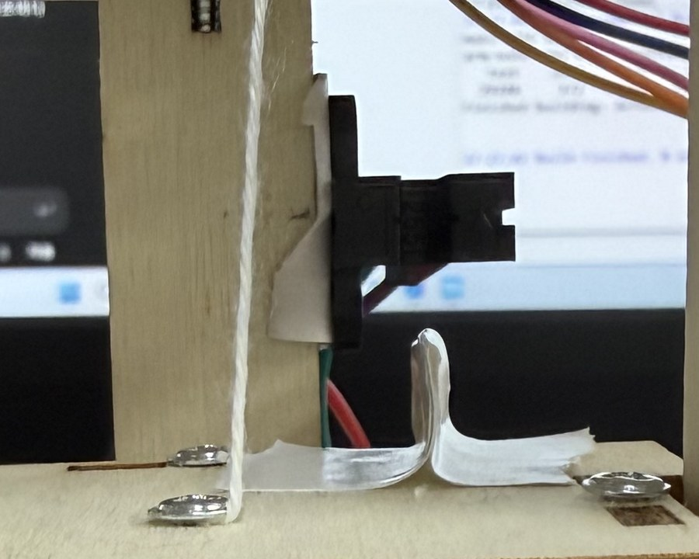
정지 위치가 센서 경계에 걸림
08 Trouble Shooting
센서가 처음 가려지는 순간 멈추니 정지 위치가 경계에 걸려서, 60스텝 연속 확인 후 멈추도록 바꿨습니다
① 현상
② 원인
③ 해결
④ 적용 결과
3층에 멈춘 뒤에도 로그에 [3F SENSOR BLOCKED]와 [open]이 계속 번갈아 찍혔고, 정지 위치도 낮았습니다
센서가 처음 가려지는 순간 멈춰서, 차광판 끝이 빛의 경계에 걸린 채 센서 값이 흔들렸습니다
정지 판단을 TIM3 인터럽트로 옮기고, 매 스텝 읽어 60스텝 연속으로 가려질 때만 멈추게 했습니다
이제 첫 감지보다 60스텝 안쪽에서 멈추고, 1~2스텝짜리 잡음은 층으로 보지 않습니다
Before — EXTI 콜백에서 정지
After — TIM3 ISR (2ms마다)
void HAL_GPIO_EXTI_Callback(uint16_t pin) {
...
if (f == targetFloor) {
moveCmd = MOVE_STOP; // 첫 가려짐
arrived = 1;
}
}
if (ReadPin(sensor[i]) == BLOCKED) blkSteps[i]++;
else blkSteps[i] = 0;
if (blkSteps[i] == STOP_CONFIRM_STEPS) { // 60스텝
curFloor = i + 1;
if (curFloor == targetFloor) {
moveCmd = MOVE_STOP; arrived = 1;
}
}
Before — 차광판 끝이 센서 경계에서 정지
Notes:
트러블슈팅은 정지 위치 문제입니다. 센서가 처음 가려지는 순간 멈추니까 차광판 끝이 빛의 경계에 걸쳐 센서 값이 계속 바뀌었습니다. 사진처럼 차광판이 센서 아래 끝에 겨우 닿은 상태였습니다. 정지 판단을 타이머 인터럽트로 옮겨 60스텝 연속으로 가려졌을 때만 멈추게 해서, 차광판이 센서 안쪽까지 들어간 뒤 서도록 했습니다.

Slide 14
느낀점
09 느낀점
센서 값이 위치와 빛에 따라 달라진다는 것을 겪으며, 하드웨어와 소프트웨어를 함께 맞추는 법을 배웠습니다
배운 점
아쉬운 점 · 앞으로
센서 값은 위치와 빛이 결정
스텝 기반 탈조 검증
같은 회로라도 센서 높이에 따라 값이 달라져서, 설치 위치를 확인하고 연속 확인으로 보완했습니다
층마다 기준 스텝을 저장해, 도착 스텝 차이로 탈조를 판단하고 싶습니다
기다리지 않는 구조
호출 대기열
모터는 인터럽트, 부저와 문은 시간 단계로 처리해 서로를 막지 않게 했습니다
지금은 한 건만 기억해서, 여러 층 호출을 방향 순서대로 처리하도록 바꾸고 싶습니다
이상 감지의 수위
DHT11 비동기 읽기
모든 이상을 정지로 처리하면 센서 하나로 전체가 멈춰서, 정지와 경고를 나눴습니다
시작 신호 18ms 동안 main이 기다리는 부분을 타이머로 나누고 싶습니다
로그가 디버깅의 시작
엘리베이터 2대 배차
센서 변화와 위치를 UART로 찍어 보니 하드웨어 문제와 코드 문제가 구분됐습니다
PC GUI에서 두 대의 호출을 나눠 배정하도록 확장하고 싶습니다
Notes:
느낀점입니다. 센서 값이 위치와 빛에 따라 달라진다는 것을 직접 겪었고, 기다리지 않는 구조와 이상 감지의 수위를 정하는 것이 중요하다는 것을 배웠습니다. 앞으로는 스텝 기반 탈조 검증, 호출 대기열, PC GUI로 엘리베이터 2대를 배차하는 것까지 확장해 보고 싶습니다. 감사합니다.

